Slide 1
C Workshop #1
Introduction
사내 도서 관리 프로그램을 작성하려고 한다. 기본적인 도메인 정보를 저장하기 위해 배열을 설계하여 보자. 배열은 제목(char[10][50]), 가격(int [10]) 두개를 선언하고 콘솔로 부터 데이타를 입력받아 배열에 입력, 수정, 삭제, 조회하는 기능을 수행하는 프로그램을 완성하세요.
Objectives
본 Workshop을 수행하기 위해서는 다음과 같은 Skill들을 이해하고 적용할 수 있어야 한다.
  Identifier
  C coding convention
  C data type
  Variable declaration
  Branching Statement
  Looping Statement
  Operator
  Array
  Function
  C Compile & Run

Slide 2
Function Name
Workshop#1 에서 사용되어지는 함수의 이름은 다음과 같다.
Function Declaration | explanation
void printBook(char name[10][50], int price[10]) | 도서조회
void insertBook(char name[10][50], int price[10]) | 도서입력
void updateBook(char name[10][50], int price[10]) | 도서수정
void deleteBook(char name[10][50], int price[10]) | 도서삭제
void findBook(char name[10][50], int price[10]) | 도서검색
Background
함수와 배열에 대한 개념을 익힌다.
switch 분기문을 사용하여 본다.
배열을 이용하여 객체를 저장,관리하여 본다.
데이터 타입에 대한 분류와 알맞은 타입을 선택하여 본다.
C의 기본 문법을 적용해 본다.
코딩 규칙을 따라서 가독성과 유지보수성이 좋은 정형화된 코딩법을 익혀 본다

Slide 3
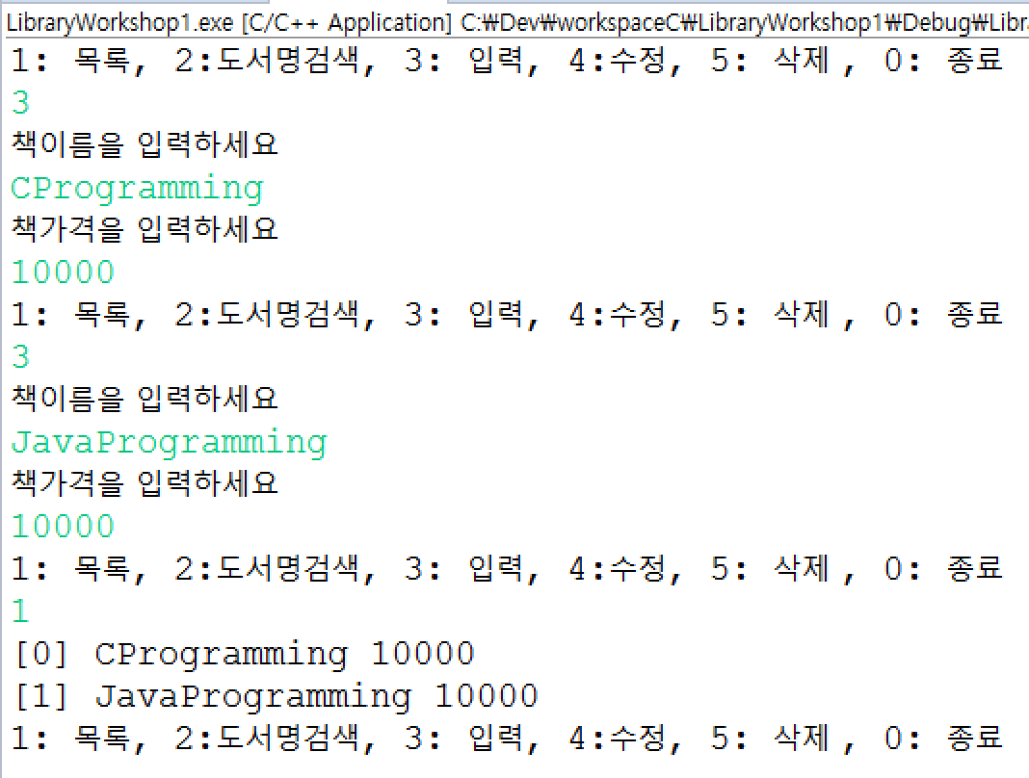
Sample Run

